Slide 1
9) Prostorová data
Eduard Lazorík

Slide 2
Obsah
Mapa: základní pojmy
Staré mapy, georeferencování
Tvorba geografického informačního systému

Slide 3
Prostorová data a mapa
Prostorová data: informace o umístnění objektu na povrchu Země
Atributová data: informace o dalších vlastnostech konkrétního bodu v prostoru
Mapa: prostorová a atributová data uspořádaná v systematické podobě a promítnuté na dvourozměrnú plochu
Základní funkce: orientace v prostoru
Forma
  Lidská paměť
  Obrazový záznam
  Písemný záznam
  Digitální záznam

Slide 4
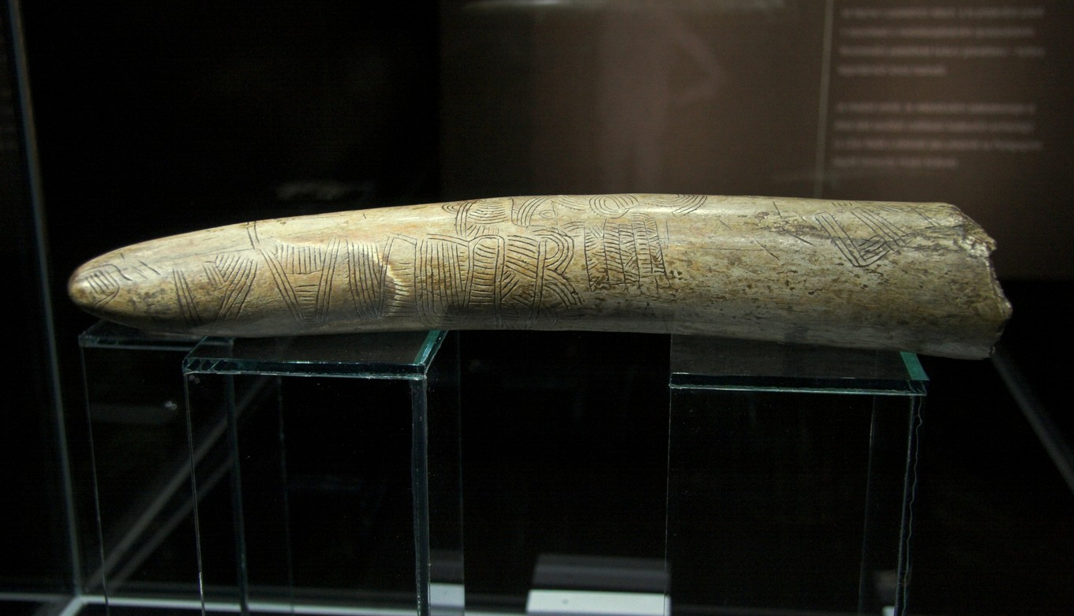
https://www.archeoparkpavlov.cz

Slide 5
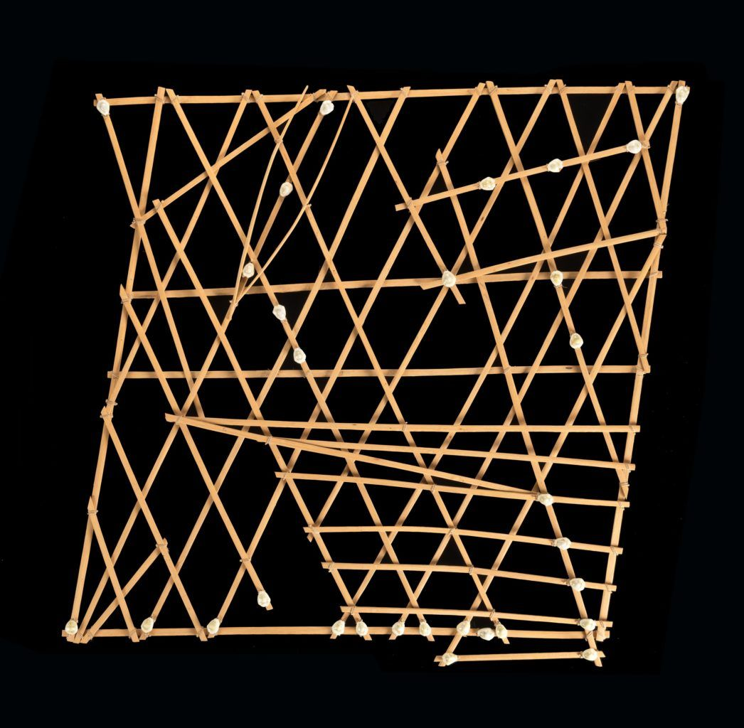
https://hips.hearstapps.com/pop.h-cdn.co/assets/16/30/1469581712-stick-chart.jpg

Slide 6
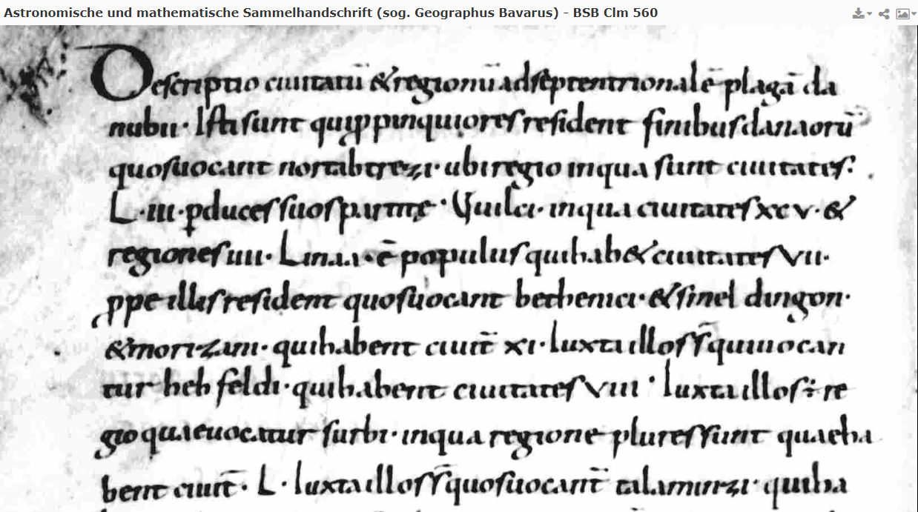

Slide 7
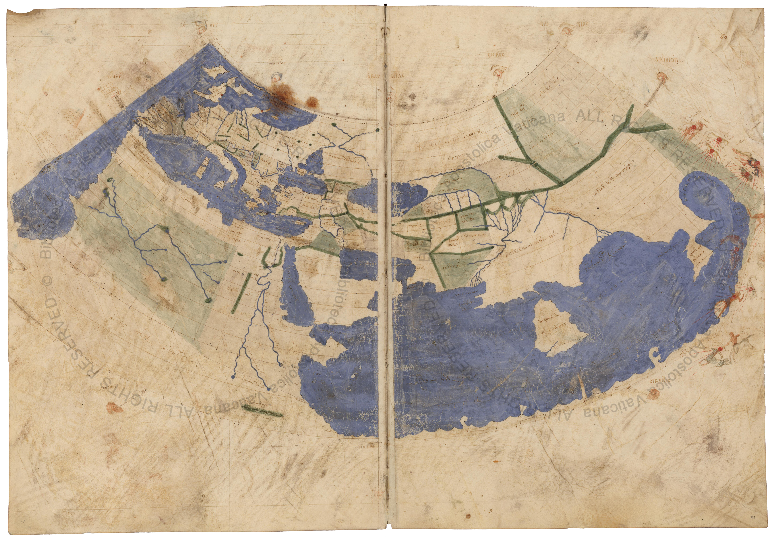
https://commons.wikimedia.org/wiki/File:Ptolemy-World_Vat_Urb_82.jpg

Slide 8
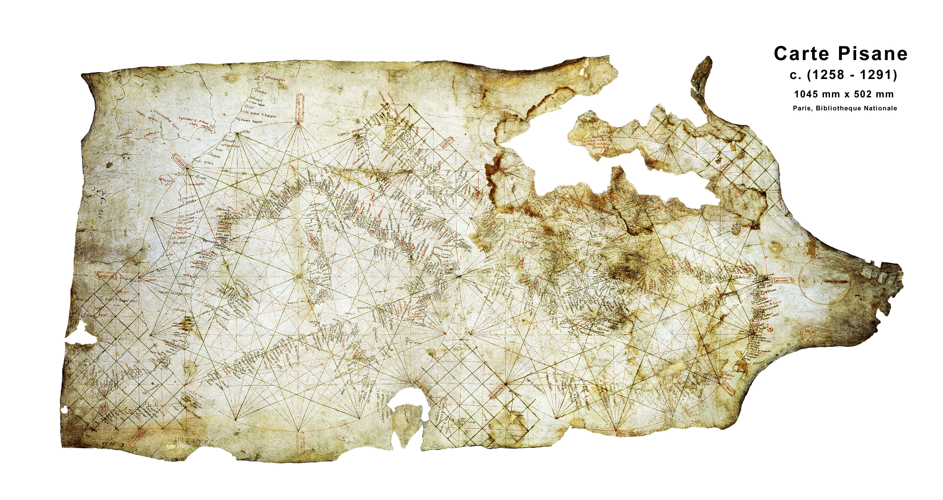
https://commons.wikimedia.org/wiki/File:Carte_Pisane_Portolan.jpg

Slide 9
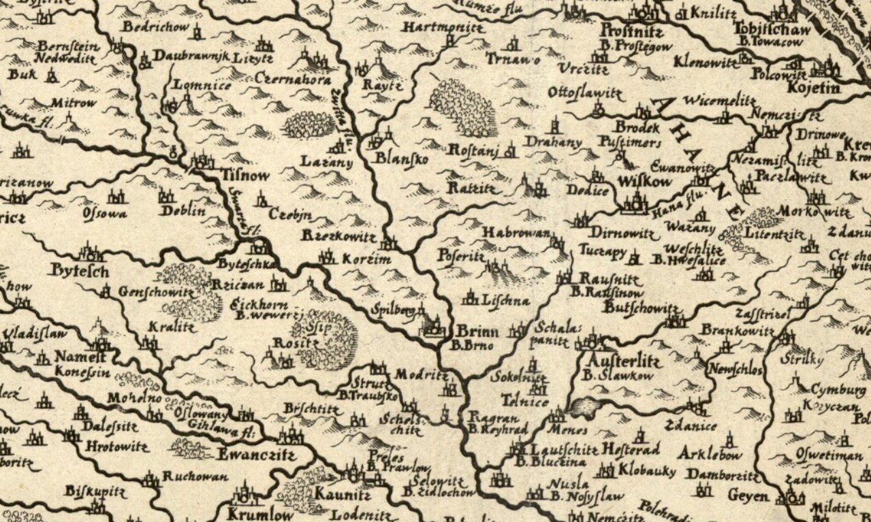
https://mapy.mzk.cz/mzk03/000/903/885/2619267565/

Slide 10
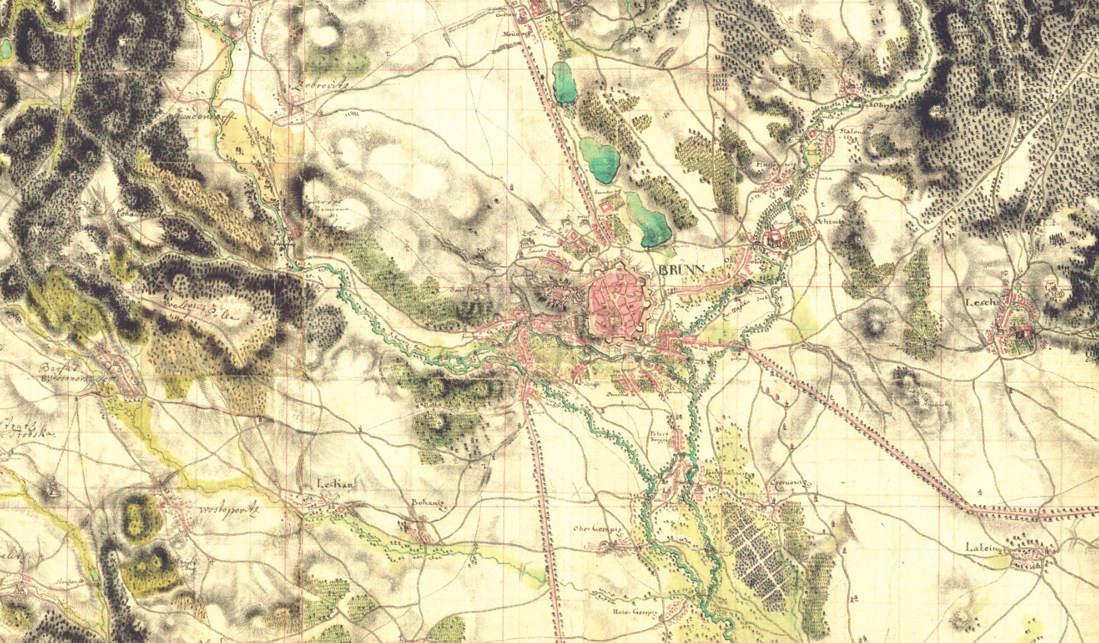
http://oldmaps.geolab.cz/map_viewer.pl?lang=cs&map_root=1vm&map_region=mo&map_list=m077

Slide 11
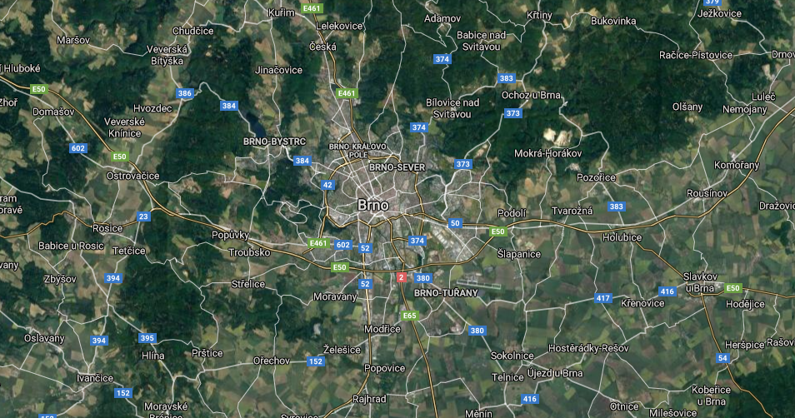
https://www.google.cz/maps/

Slide 12
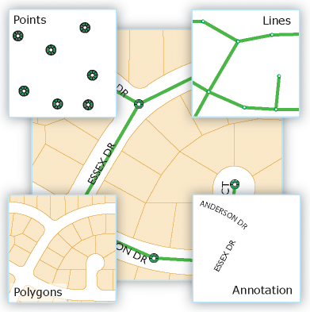
Složky mapy
Plocha/polygon
Čára/linie
Bod
Popis/anotace
https://quizizz.com/_media/quizzes/75b16307-400e-45a9-b3dc-2f07e9c12a0c_900_900

Slide 13
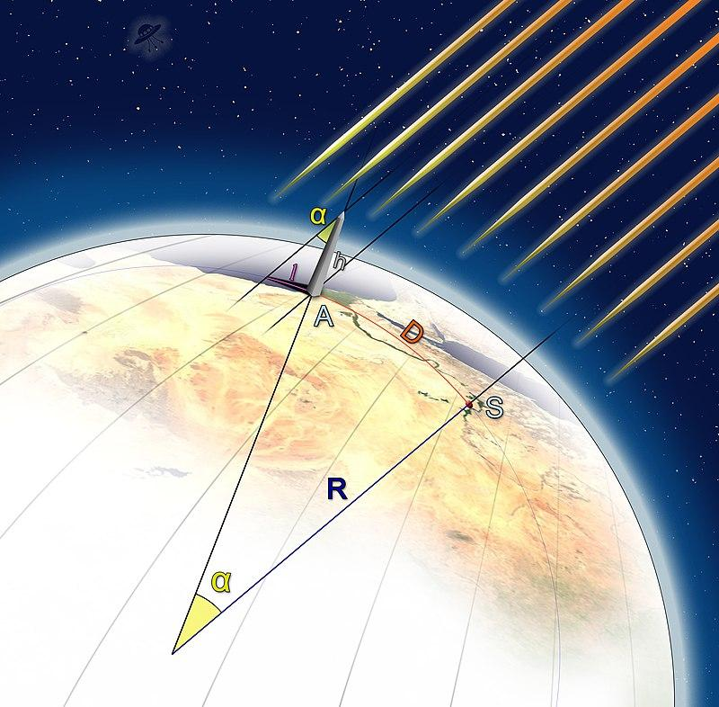
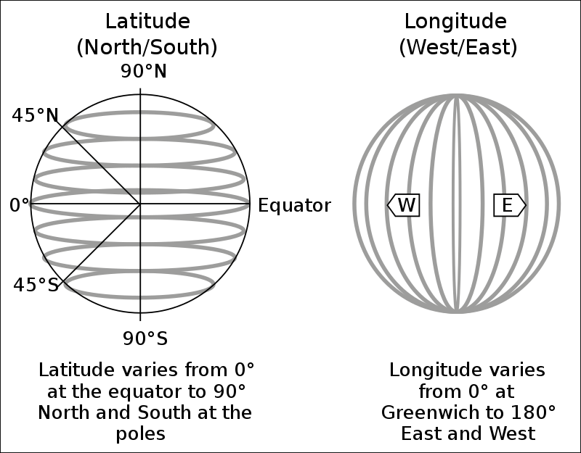
Souřadnicový systém
Způsob umístnění objektu na zemském povrchu
Základ vytvořen již v antickém Řecku (myšlenka o kulaté Zemi, Eratosthenes), použití pro výpočet obvodu Země
Rychlý rozvoj odstartovali objevitelské plavby spolu s novou matematikou a přístroji
Množství regionálních systémů
Greenwichský poludník od roku 1851, celosvětově od roku 1884
https://en.wikipedia.org/wiki/Eratosthenes#/media/File:Eratostene--Calcolo_Raggio_Terrestre.jpg
https://ban.m.wikipedia.org/wiki/Berkas:FedStats_Lat_long.svg

Slide 14
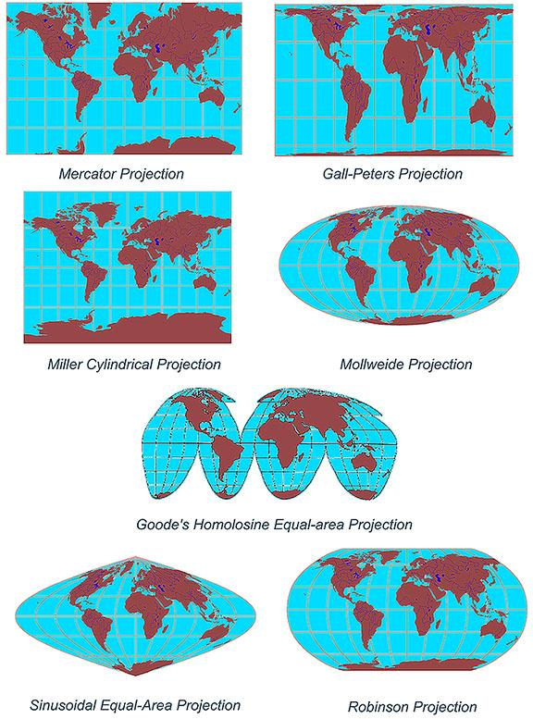
Mapové projekce
Způsob převodu zakřiveného zemského povrchu na plochú mapu
Měnící se vlastnosti mapy: plocha, tvar, směr, azimut, vzdálenost
Vybírají se na základě účelu mapy
Nejznámejší je Mercatorova projekce používaná od roku 1569, rovníkovú oblast zobrazuje přesně, ale k pólům sa to výrazně zhoršuje – v digitálním prostředí dominuje (zachovává uhly) a označuje se Web Mercator nebo Pseudo-Mercator
Křovákovo zobrazení vytvořené pro území ČSR v roce 1922, používá se doteď, jemně se odchyluje od severu
https://i2.wp.com/geoawesomeness.com/wp-content/uploads/2013/09/projections.jpg?w=576

Slide 15
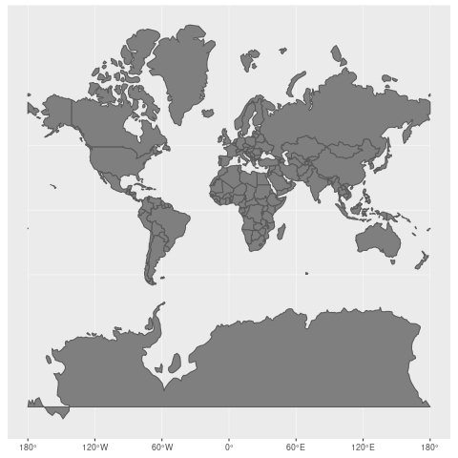
https://en.wikipedia.org/wiki/Mercator_projection#/media/File:Worlds_animate.gif

Slide 16
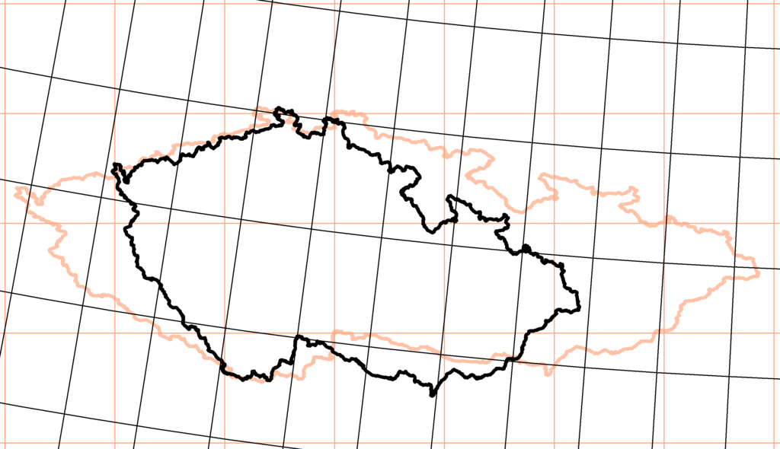
https://cs.wikipedia.org/wiki/Křovákovo_zobrazení#/media/Soubor:Česká_republika,_Křovák.png

Slide 17
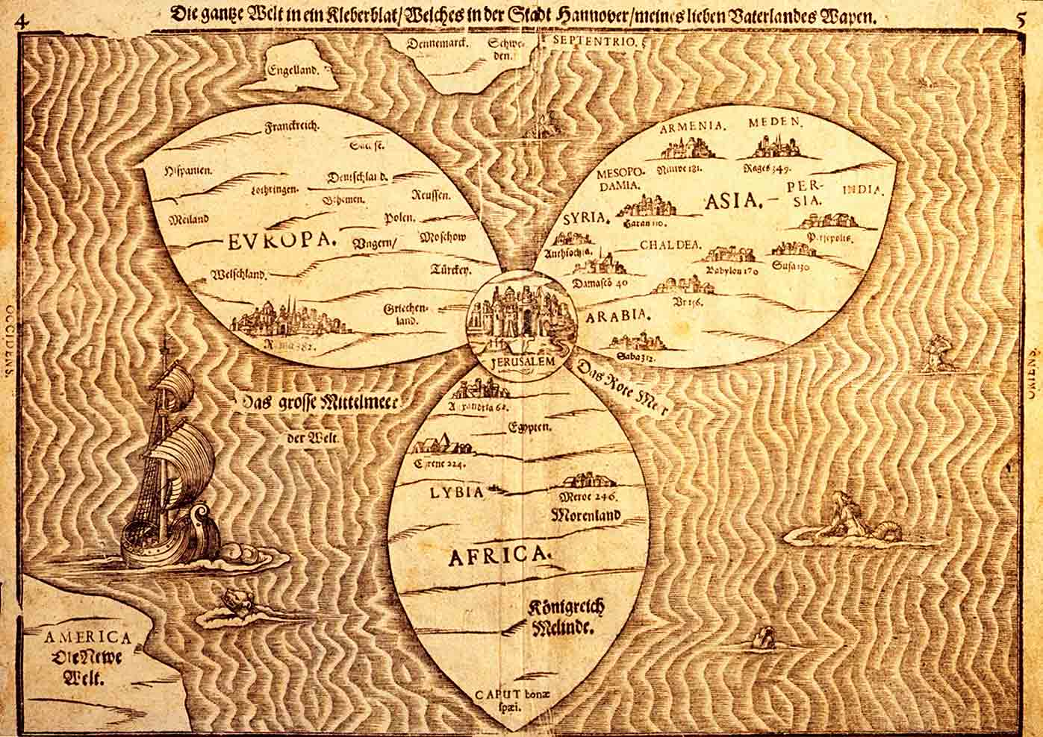
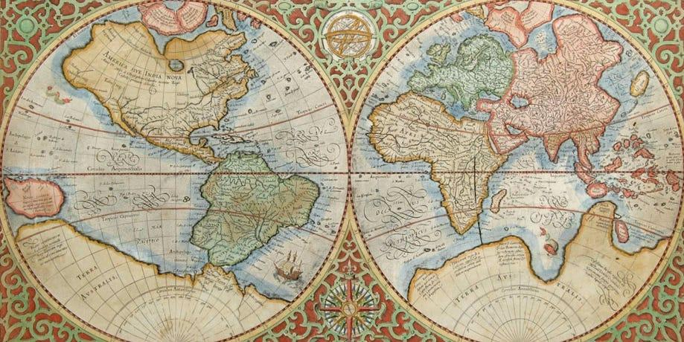
Mapa jako historický pramen
Mapy jsou běžnou součastí fondů paměťových institucí
Staré mapy – historické mapy
Účel tvorby: ideologické zobrazení, estetické potěšení, orientace, státní správa
Technické provedení: dobové poznání povrchu, způsob zaznamenávání údajů
Neměnné složky: kontinenty?, ostrovy?, pohoří?
Měníci se složky: tok řek, využití půdy, sídliská, jejich rozsah, komunikace, hranice území, názvosloví...
https://kielakowie.com/extrapgs/maps/mapa_swiata.jpg
https://i.insider.com/5935b48079474ccf008b6c7c?width=1200&format=jpeg

Slide 18
Georeferencování
Propojení původně analogové mapy se světovým koordinačním systémem v digitálním prostoru
Probíhá po digitalizaci map a vytvoření metadat
Georeferencování českých starých map zastřešuje projekt https://www.staremapy.cz funguje na technologii poskytované přes aplikaci Georeferencer, co umožňuje spájet národní projekty do jednotného systému http://www.oldmapsonline.org
Georeferencované mapy ČR dostupné taky na http://chartae-antiquae.cz, mapy.cz, staré mapy z Europy https://mapire.eu/en/

Slide 19
staremapy.cz
2013, projekt TEMAP (MZK, UK, MU)
Georeferencování digitalizovaných starých map
  Nástroje pro lokalizování, překrývání lok. map, export dat (hist. kartografie)
  Nahráno cca 64 000 map (většina zpracovaná)
Využívá zapojení veřejnosti - crowdsourcing (aktivní dobrovolníci)
  Zábava, prohlížení a zkoumání starých map (+každoroční soutěž)
  Trojice nejaktivnějších dobrovolníků propojila stovky tisíc shodných bodů
  Lepší přehled o datech ve sbírkách
Jak georeferencovat: https://www.staremapy.cz/napoveda/

Slide 20
staremapy.cz
Stará mapa získává souřadnice - zlepšuje geografické/prostorové vyhledávání: https://vufind.mzk.cz/Search
Zgeoreferencované mapy jsou zaindexovány v mezinárodním vyhledávači (rozšíření uživatelů) - https://www.oldmapsonline.org/
Využití v PVH:
  Zkoumání vývoje krajiny a měst (urbanismus); zaniklé osady, objekty (fabriky, mlýny) přír. zvláštnosti a jiné (plavební kanál), přesídlování nebo změny toků, ...
  Lingvistické analýzy - toponyma (exonyma, endonyma - názvy lokalít)
  Vizualizace

Slide 21
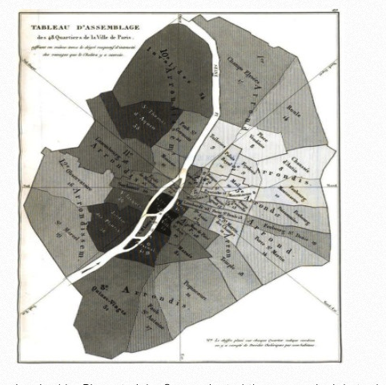
Prostorová analýza
Metóda studující vztahy na základě jejich geografického umístnění
Mapa nejen jako nástroj na orientaci nebo historický pramen, ale i jako pomůcka pro zobrazení a analýzu různorodých fenoménů
Prvním známým případem je mapa Charlesa Piqueta z roku 1832 znázorňující počet případů cholery v pařížských okresech
K prostorovým datům sa ve větší míře přidávají atributová data
Analogovo velmi složitě zvládnutelné, výrazný nástup až po přesunu do digitálního prostředí
https://s3.amazonaws.com/s3.timetoast.com/public/uploads/photo/18623489/image/medium-40c3052d52788dab3beb108542aeb146.png

Slide 22
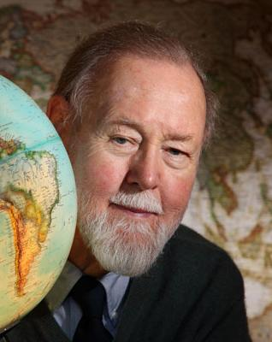

GIS
Geografický informačný systém (Geographic Information System)
Zároveň vědná disciplína (Geographic Information Science)
Počítačová infrastruktura umožňující zachytit, spravovat, manipulovat a zobrazovat prostorová data v spojení s atributovými
Pojem prvýkrát použil Roger Tomlinson v roce 1968 v souvislosti s počítačovou podporou tvorby map pro kanadskú vládu
O rok později vznikla firma ESRI, která jako první dokázala vytvořit komerční produkty v oblasti GIS a dodnes je v ní lídrem
https://www.wikidata.org/wiki/Q7359015#/media/File:RogerGlobe.jpg
https://enertic.org/wp content/uploads/2021/03/Esri.png

Slide 23
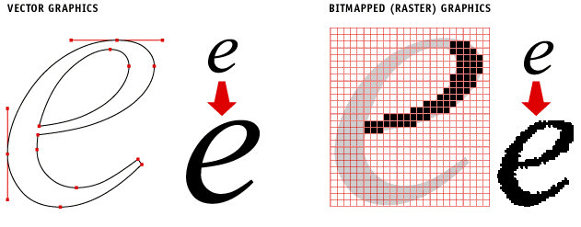
Pojmy
Zobrazení prostoru
  Vektorová grafika: definovaná souborem matematických vztahů, rozděluje prostor prostřednictvím bodů, linií nebo polygonů
    Reprezentuje homogenní plochu
    Výhodná pro zobrazování nespojitých javů.
  Rastrová grafika: její stavební jednotkou je buňka většinou čtvercového tvaru, no při zobrazení terénu jsou výhodnější trojuholníkové nebo nepravidelné tvary
    Zaměřuje se na mapu jako celek
    Je využitelnější při zobrazování spojité změny javů.
https://fabacademy.org/2019/labs/berytech/students/joseph-zoulikian/Images/week_3/3%20vect%20restor.jpg

Slide 24
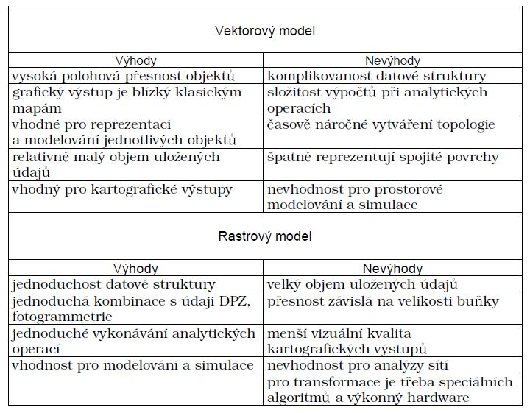
BŘEHOVSKÝ, Martin – JEDLIČKA, Karel. Úvod do GIS – přednáškové texty. Brno: ZČU-Plzeň, 2005, s. 34.

Slide 25
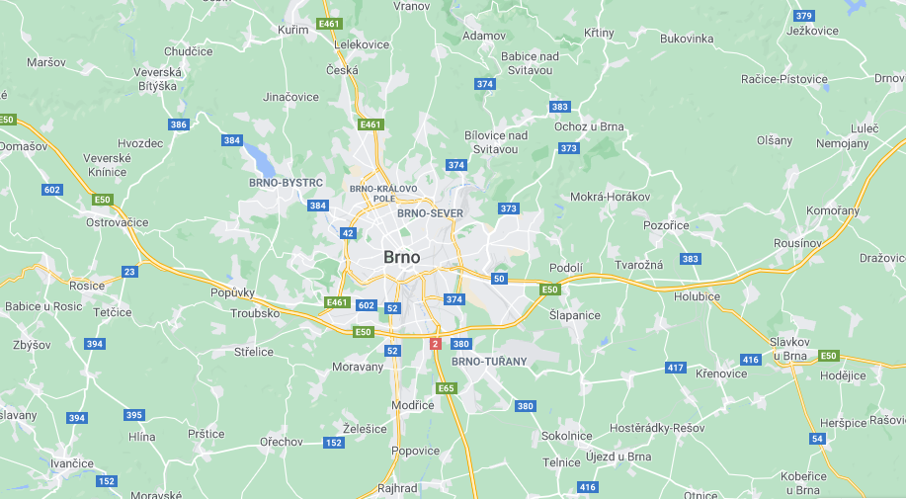
https://www.google.cz/maps/

Slide 26
https://www.google.cz/maps/

Slide 27
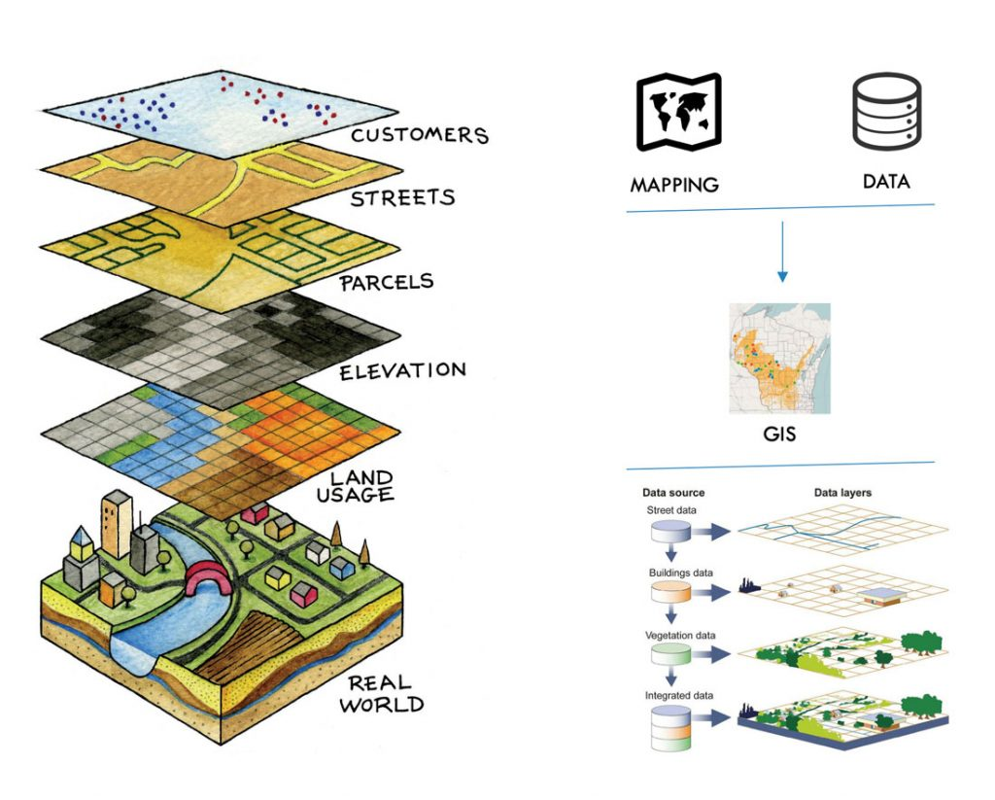
Pojmy
Vrstva: nástroj strukturování dat, spojené vrstvy tvoří plnohodnotní mapu, vrstvy mohou být tvořeny rastrovou nebo vektorovou grafikou, jsou většinou tematicky uspořádané
Atributová data: připojeny k vrstvě jako databázová tabulka s dalšími informacemi i negeografického charakteru
GeoPackage (.gpkg): formát používaný programem GQIS pro ukládaní geografických a atributových dat
https://i.pinimg.com/736x/a1/05/d0/a105d0641463d657f319e67c6a438d77.jpg

Slide 28
Software
https://en.wikipedia.org/wiki/List_of_geographic_information_systems_software
Nejpoužívanější jsou produkty firmy ESRI jako ArcGIS, ty jsou ale placené https://www.esri.com/en-us/home
Nejpoužívanější bezplatný program je QGIS https://qgis.org/en/site/
  Původne Quantum GIS
  Vznik v roce 2009, vývojár Gary Sherman, od roku 2013 se název zkrátil na QGIS
  V současnosti verze 3.34

Slide 29
Tvorba GIS
Výběr vhodného pramene, souboru pramenů, dat z historického výzkumu
Stanovení výzkumné otázky a promyšlení způsobu uspořádaní dat
Příprava prostorových dat
Příprava atributových dat
Úprava vrstev, podkladové mapy
Analýza
Vizualizace

Slide 30
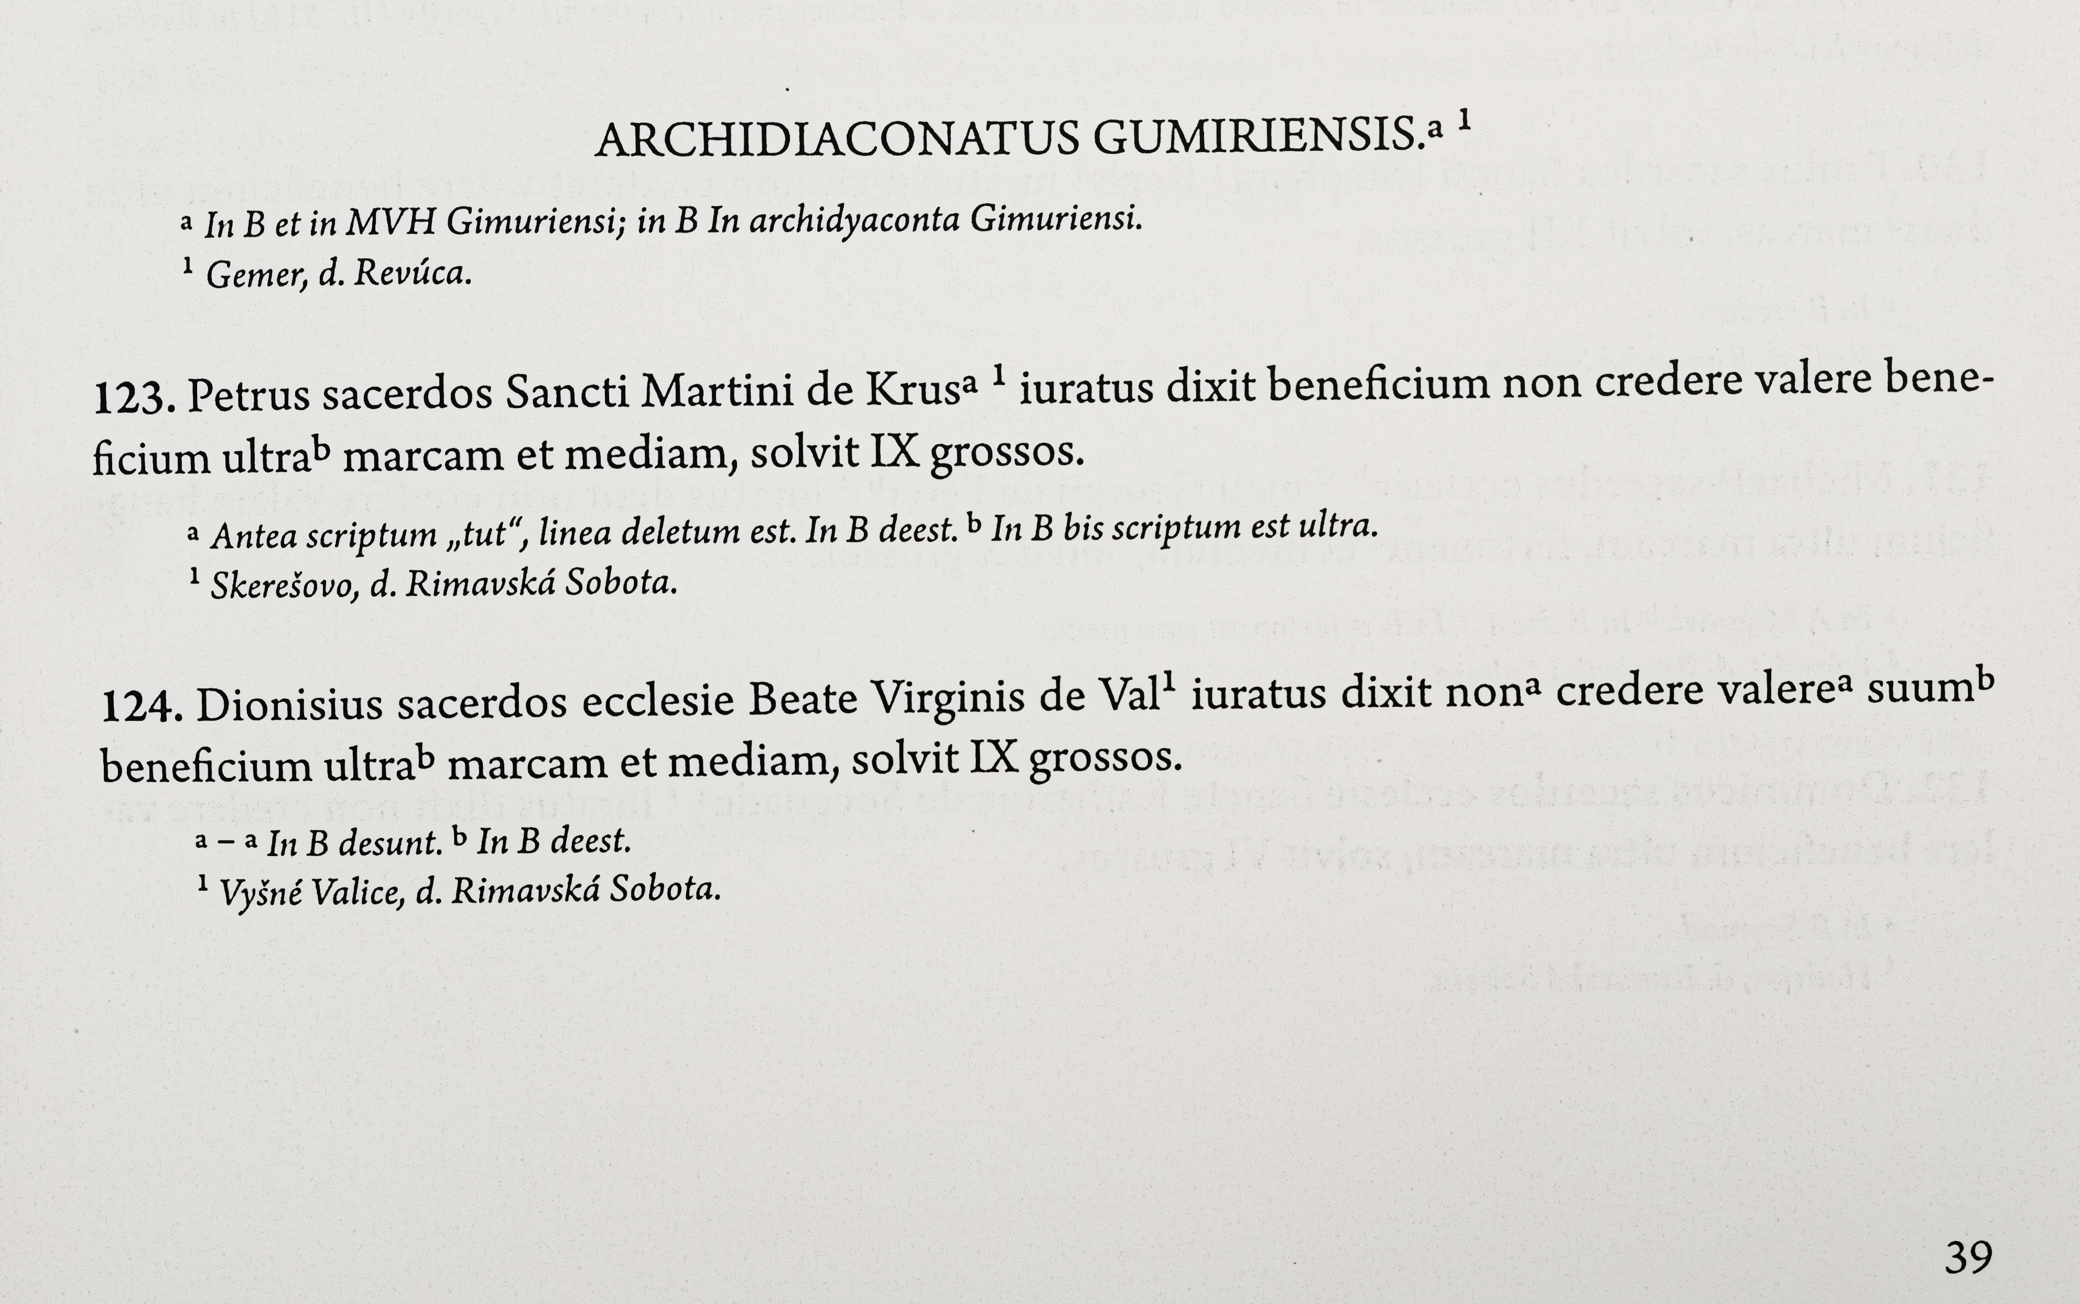
Rationes Collectorum Pontificiorum in Annis 1332-1337. SEDLÁK, Vincent (ed.). Trnava: Institutum historicum Slovacum in Roma apud Universitatem Tyrnaviensem, 2008, s. 39.

Slide 31
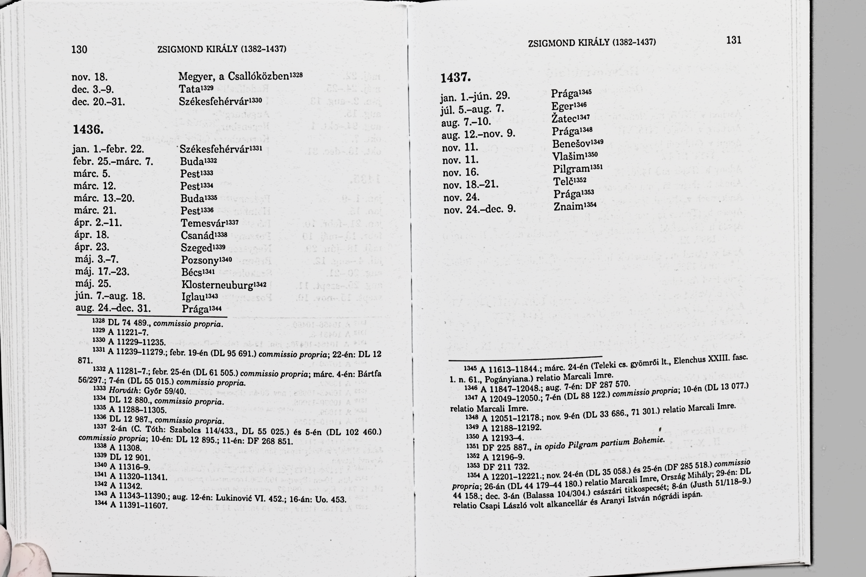
ENGEL, Pál – C. TÓTH, Norbert. Itineraria regum et reginarum Hungariae (1382-1438). Budapest: MTA Történettudományi Intézetében, 2005, s. 130 – 131.

Slide 32
Geokódování
Geokódování je vstupem do každé práce v GIS
Přirazování zeměpisních souřadnic konkrétním bodům nebo naopak
Dva typy:
  Dopředné: hledají se zeměpisné souřadnice konkrétního místa
  Zpětné/reverzné: hledá se konkrétní pozice po zadání zeměpisních souřadnic
Seznam použitelného softwaru:
https://guides.library.illinois.edu/c.php?g=741567&p=5327854
https://www.geoapify.com/tools/geocoding-online
Google Maps
Chat GPT

Slide 33
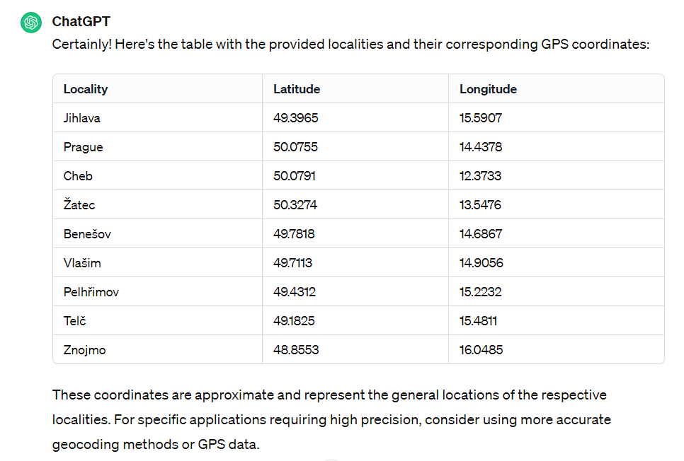

Slide 34
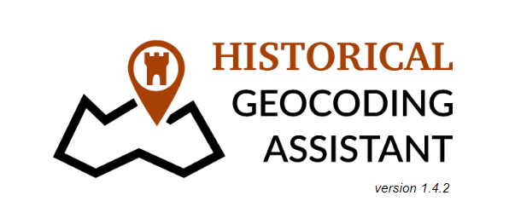
Historical Geocoding Assistant
Vznikl na půde Ústavu religionistiky FF MU v rámci projektu zkoumajícího disidentské náboženské sítě https://dissinet.cz
Webová aplikace http://dissinet.cz/apps/hga/
Pracuje s Google Spreadsheet

Slide 35
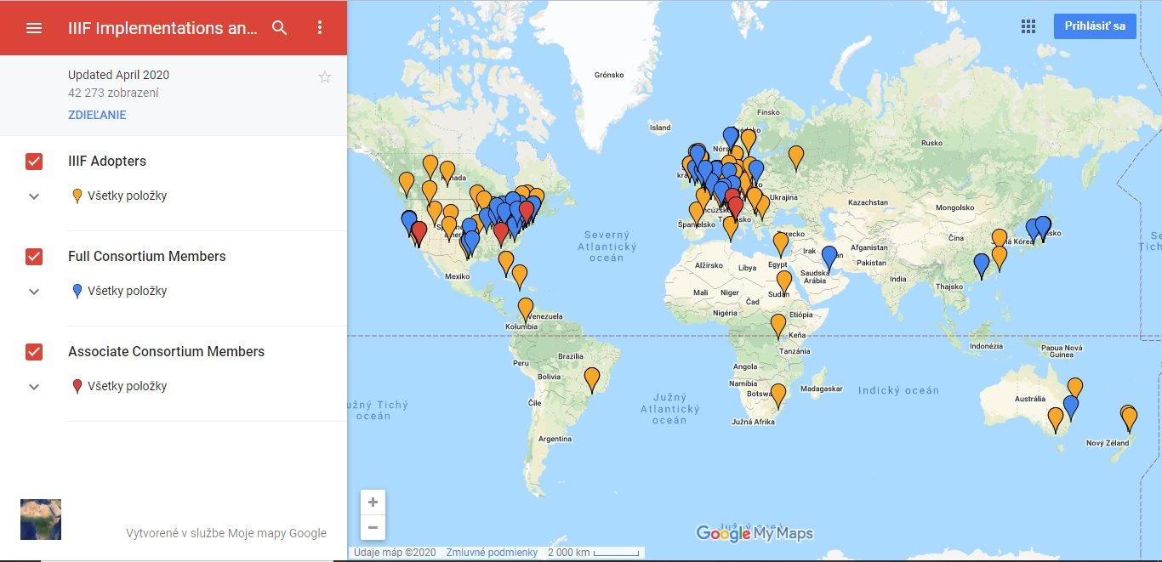
Google My Maps
https://www.google.com/maps/d/home
Výborný pomocník pro tvorbu jednoduchých, interaktivních, kooperatívních a webově přístupních map
Umožňují vkladat atributová data a jejich základní analýzu
Nutnost mít založené Google konto, omezený výběr mapových podkladů
https://iiif.io

Slide 36
QGIS
Volná infrastruktura pro tvorbu složitého GIS i jednoduchých map
Umožňuje velkú dávku uživatelské svobody, co zároveň robí program komplikovanějším na používaní
Český tutoriál https://training.gismentors.eu/qgis-zacatecnik/index.html a množstvo videí v angličtine na YouTube
Volně dostupné mapy světa https://www.naturalearthdata.com
Volně dostupné mapy ČR https://www.arcdata.cz/produkty/geograficka-data/arccr-500
tutoriál pro přidání online mapových vrstev od Google https://www.hatarilabs.com/ih-en/how-to-add-a-google-map-in-qgis-3-tutorial

Slide 37
Limity GIS
Složitější implementace časových dat
Složitost práce v programu pro laika
Finančná náročnost profesionálních programů
Zdlouhavé budování vrstev, oprava chyb je složitá, komplexnost dat způsobuje neflexibilitu systému
Nekoherentná data v pramenech

Slide 38
Příklady využití GIS
Histórie světa od 3000 p.n.l. – současnost https://www.runningreality.org
Cestování v Římské říši https://orbis.stanford.edu
Francouzská gotika http://mappinggothic.org
Mapy i s datasetmi z projektu DISSINET https://dissinet.cz/publications#maps
Česká knižní produkce https://mapa.knihoveda.cz/?1
Pán prstenů http://lotrproject.com

Slide 39
Zdroje
BŘEHOVSKÝ, Martin – JEDLIČKA, Karel. Úvod do GIS – přednáškové texty. Brno: ZČU-Plzeň, 2005.
GREGORY, Ian N. A Place in History: A guide to using GIS in historical research. 2nd edition. Belfast: Queens University, 2005. (https://www.researchgate.net/publication/228725974_A_place_in_history_A_guide_to_using_GIS_in_historical_research)
MERTEL, Adam. Visualization and Analysis of Historical Data in GIS. [Dizertačná práca] Brno: Přírodovědecká fakulta MU, 2019.
ENGEL, Pál – C. TÓTH, Norbert. Itineraria regum et reginarum Hungariae (1382-1438). Budapest: MTA Történettudományi Intézetében, 2005.
ŠEDIVÝ, Juraj. Map Portals and Databases of Towns in Central Europe. An Appendix or Substitute for Printed Historical Town Atlases? In. Città e Storia. Rím: Università Roma, 2015, X(2), s. 261-280.

Slide 40
https://www.georeferencer.com
https://dissinet.cz/apps/hga/
https://qgis.org/en/site/index.html
https://www.naturalearthdata.com
https://www.arcdata.cz/produkty/geograficka-data/arccr-4-0
https://mapy.mzk.cz
https://searchworks.stanford.edu/view/ds112yt9877
https://ucebnice.geogr.muni.cz/dejiny/obsah.php

